Slide 1
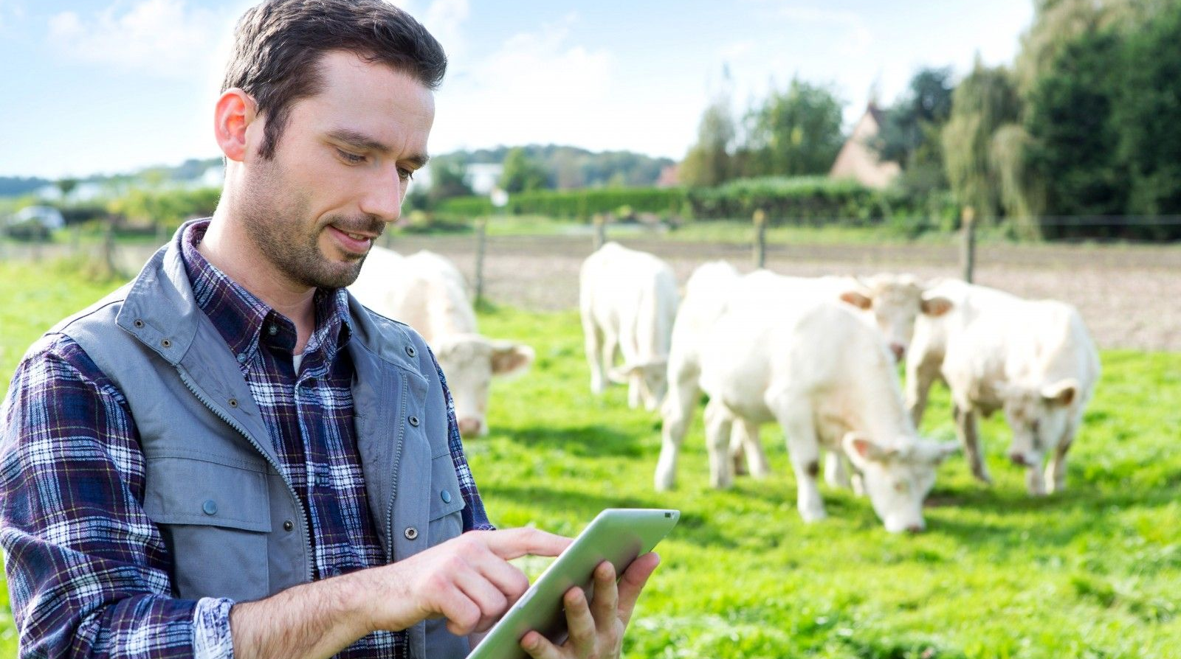
KartowkaMarkowkaHub
Агрегатор для частных фермеров
Команда “Dream2Team”

Slide 2
Описание
Система позволяющая наладить прямой товарооборот между фермерами, владельцами хозяйств и конечными потребителями.
Маркетплейс здорового человека. (Но можно и табаком с маком приторговывать)
Рай для фитоняшек.
• Фермеры размещают собственно выращенную продукцию
• Покупатели могут приобрести продукцию «с грядки»

Slide 3
Сила Земли
Возможности и функционал:
• Регистрация и категоризация товаров
• Логистика, доставка товаров от нескольких продавцов
• Система регулярных покупок (подписка)
• Интеграция с логистическими компаниями
• Система оплаты покупателем
• Рекламирование товара
• Система лояльности (скидки)

Slide 4
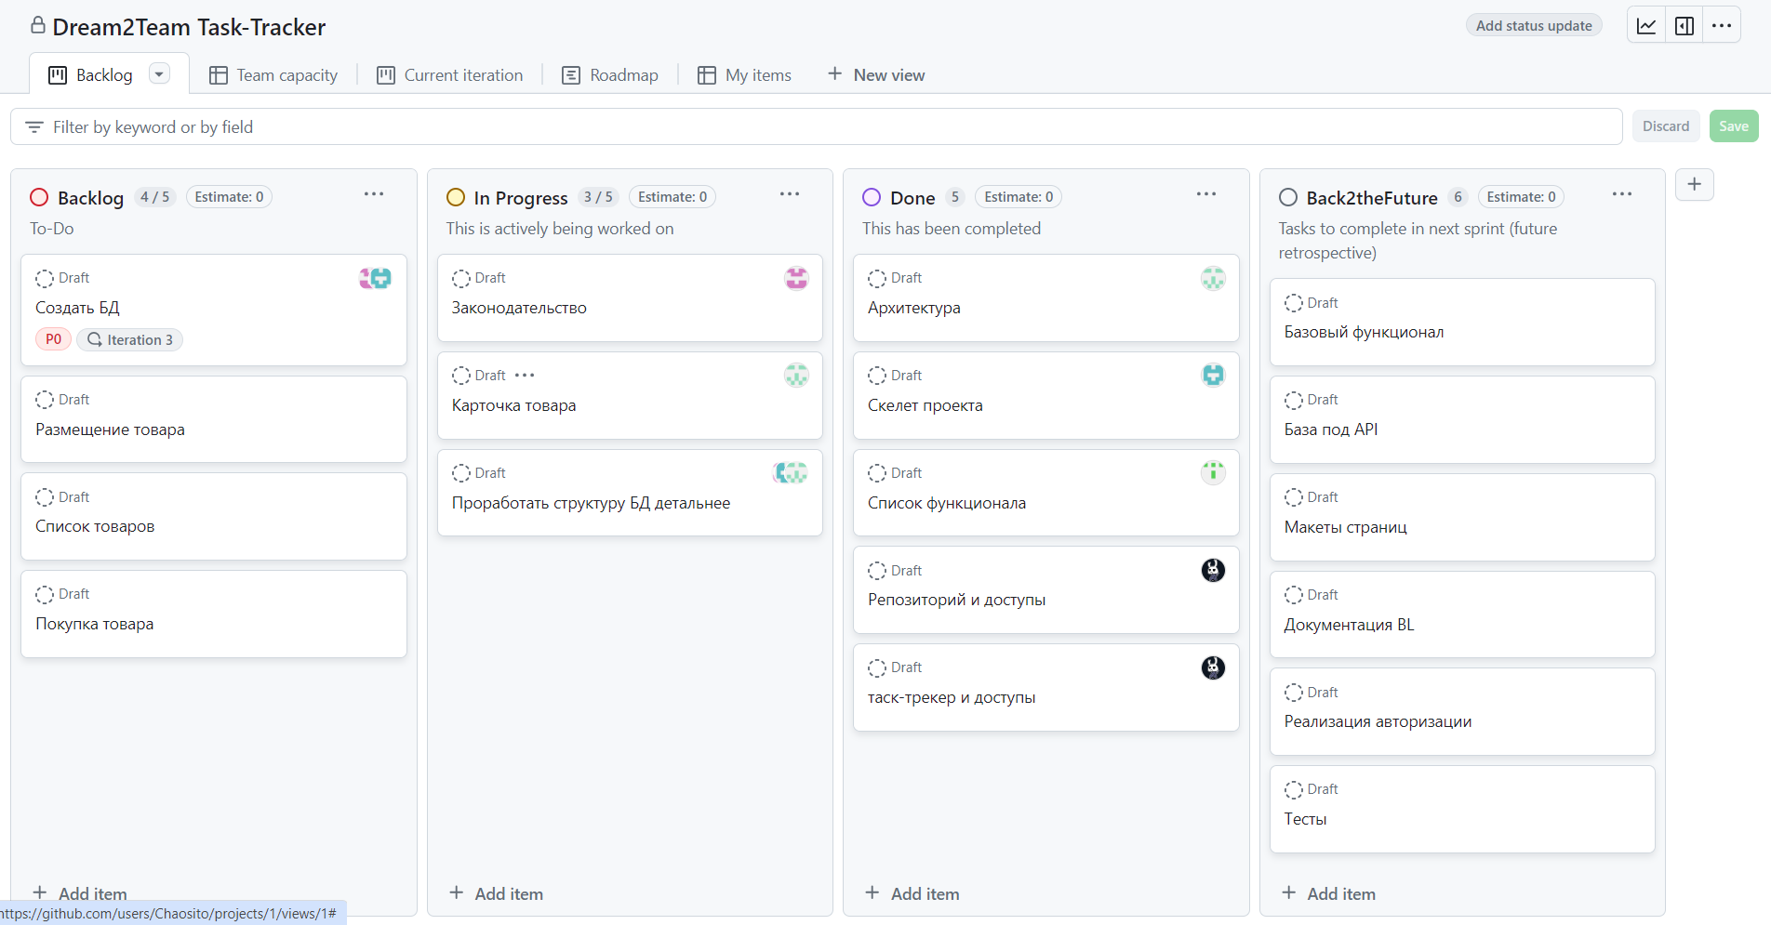
Наши овощи и их плоды

Slide 5
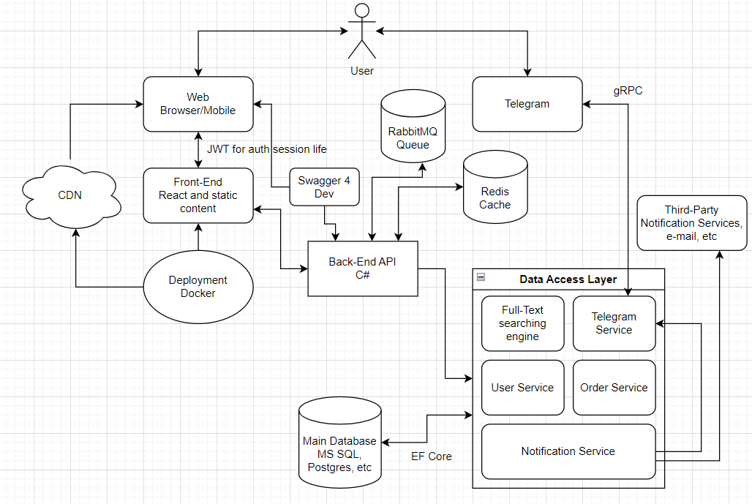
Агро-Архитектура (ожидания)

Slide 6
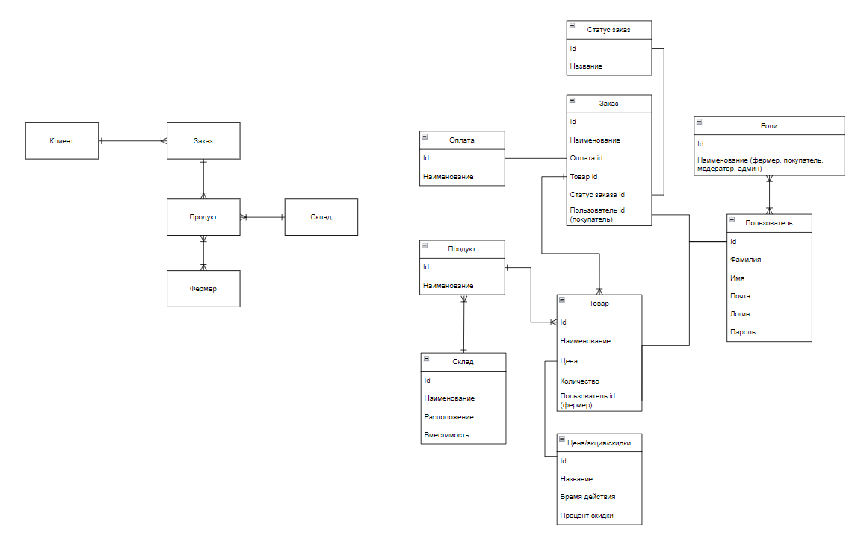
Структура БД (в процессе)

Slide 7
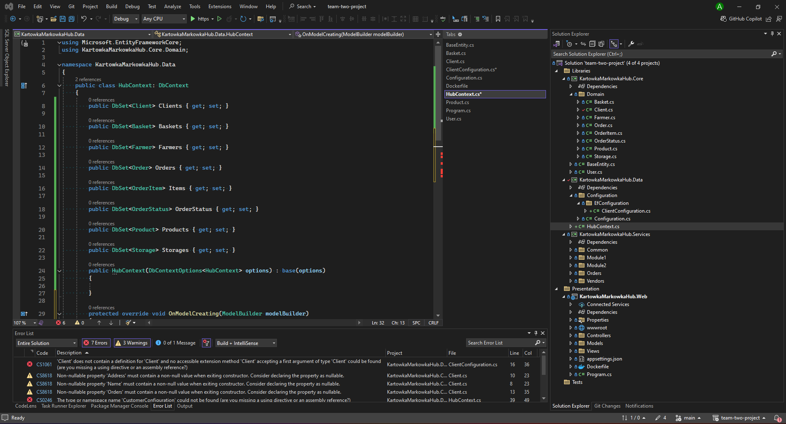
Немного кодинга

Slide 8
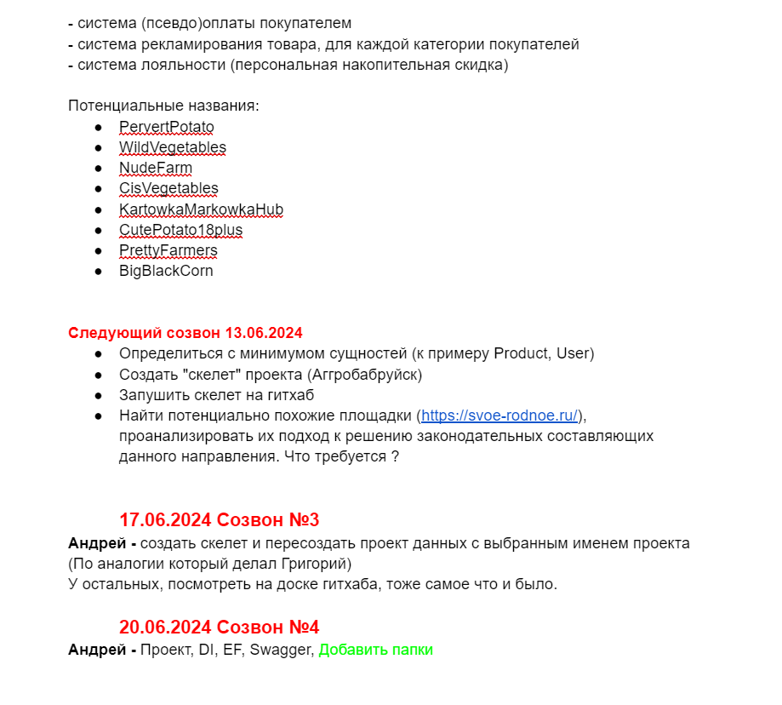
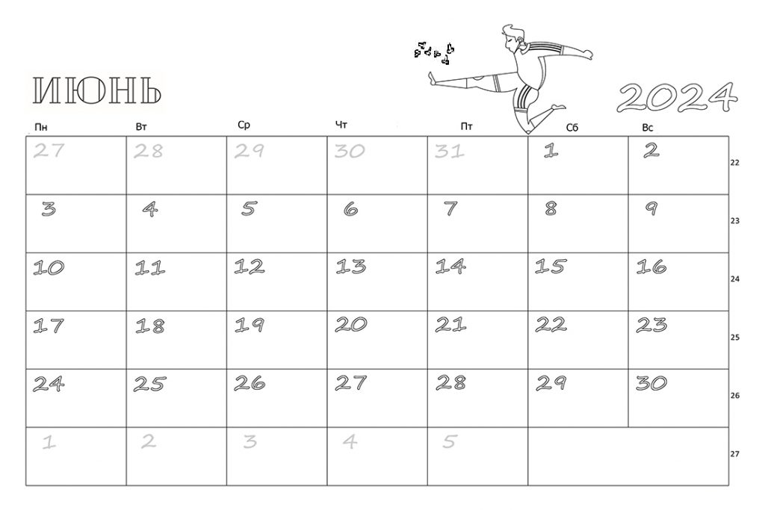

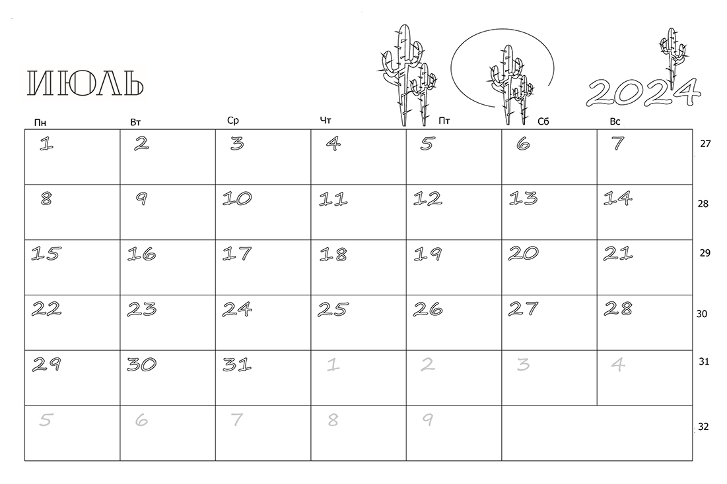
Регулярные митинги
• Команда всегда в тонусе
• Протоколируем созвоны и их результаты
* это бабочки

Slide 9
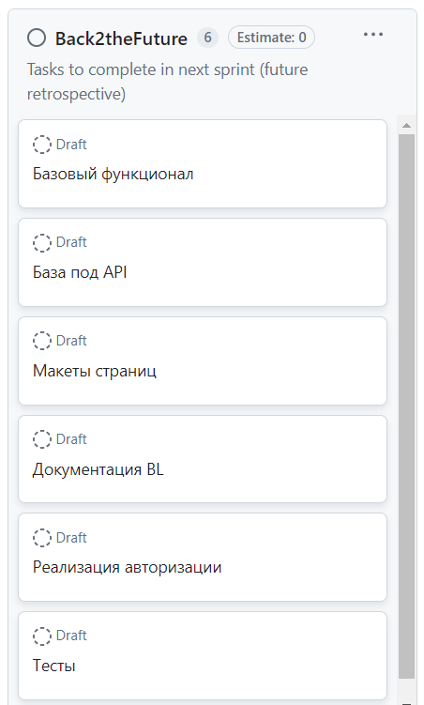
Back to the Future
Наступает эра нового scrum-meister’a – Андрей, u a welcome!
Интересные моменты:
• Возможно нельзя продавать «протухшие» товары
• Вероятно нельзя продавать товары без лицензии
• Самовывоз может быть проблемой если нет пунктов работы с частными клиентами
• Оказывается не один ты не сдал ДЗ, причем даже предыдущее
• Возможно менторы всё-таки мифические существа?)

Slide 10
Спасибо за внимание!

